Slide 1
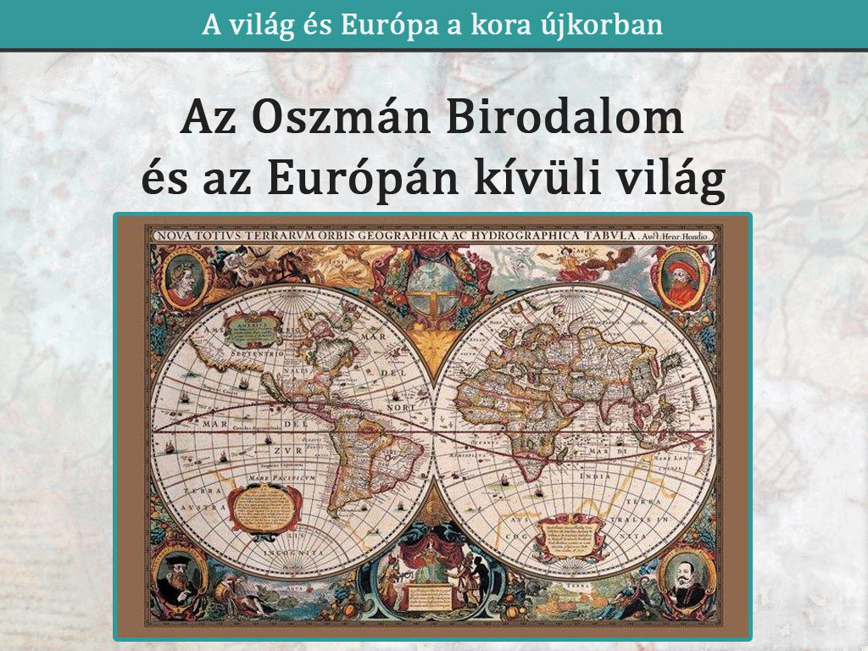

Slide 2

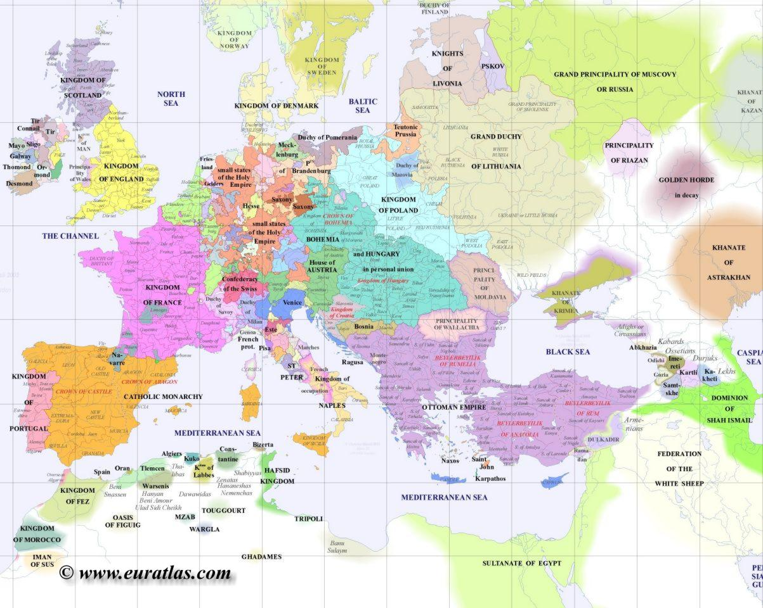
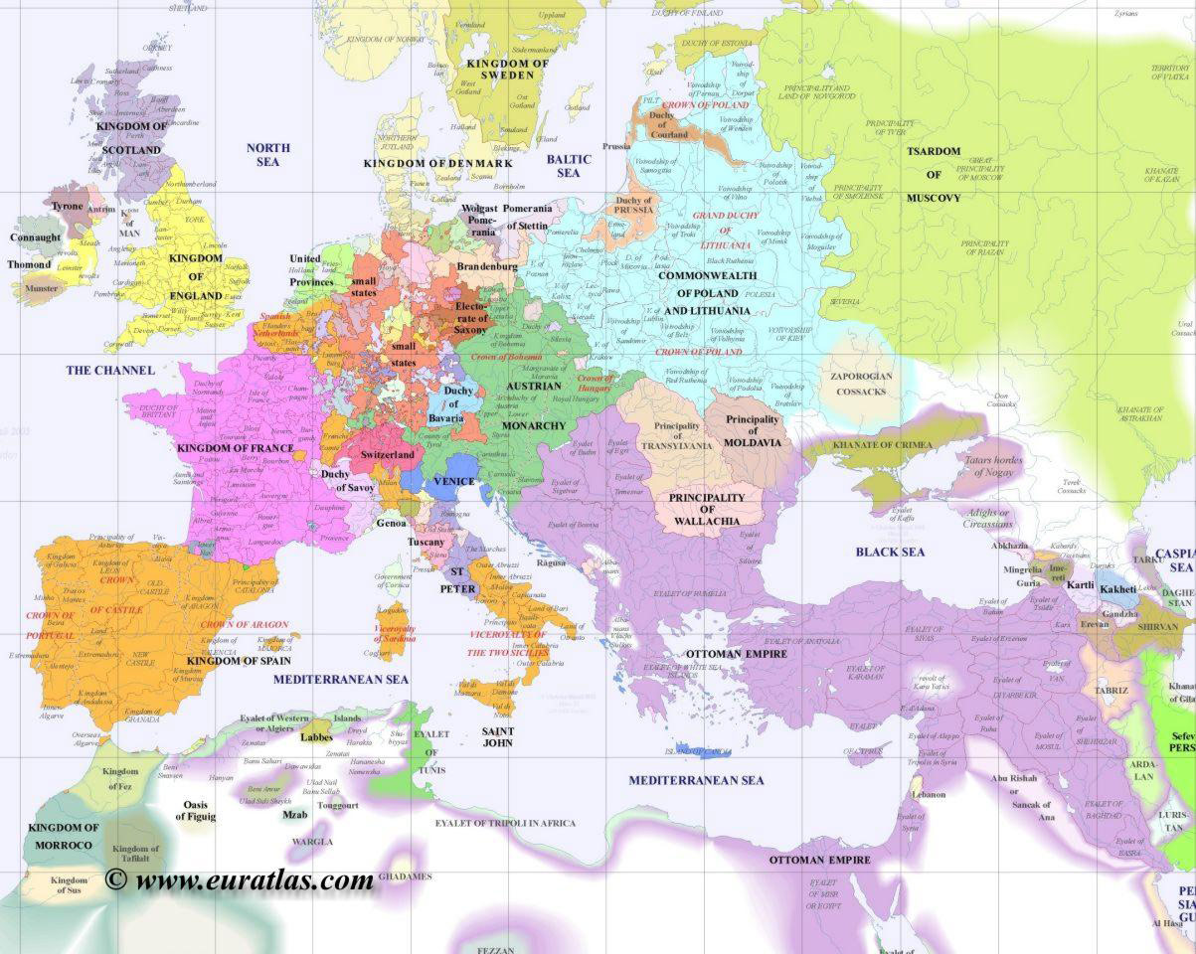
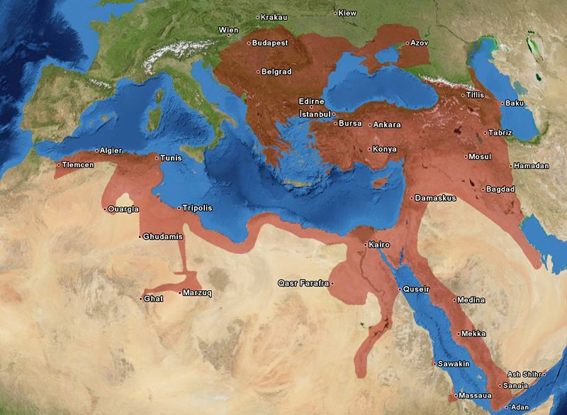

Slide 3
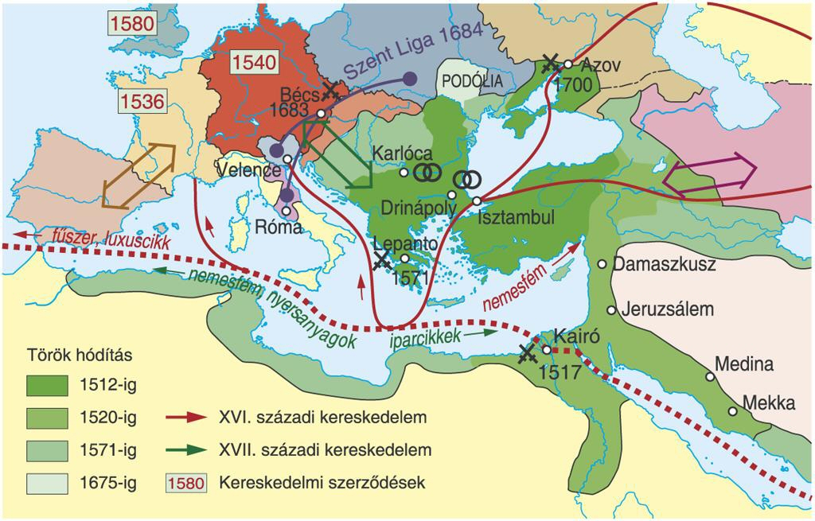
Az Oszmán Birodalom fénykora – 2/13
XVI. század eleje → Mezopotámia, Szíria, Egyiptom = Levante + földterület → I. Szelim (1512–1520) - perzsák legyőzése (Csaldirán, 1514) - déli hódítások: Mekka (kalifa cím) és Medina + Indiai-óceán

Slide 4
Az Oszmán Birodalom fénykora – 3/13
I. (Törvényhozó) Szulejmán (1520–1566) uralkodása → a birodalom fénykora → a Magyar Királyság középső részének elfoglalása - Nándorfehérvár, 1521; Mohács, 1526; Buda, 1541 → perzsák elleni harc keleten

Slide 5
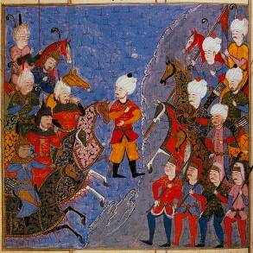
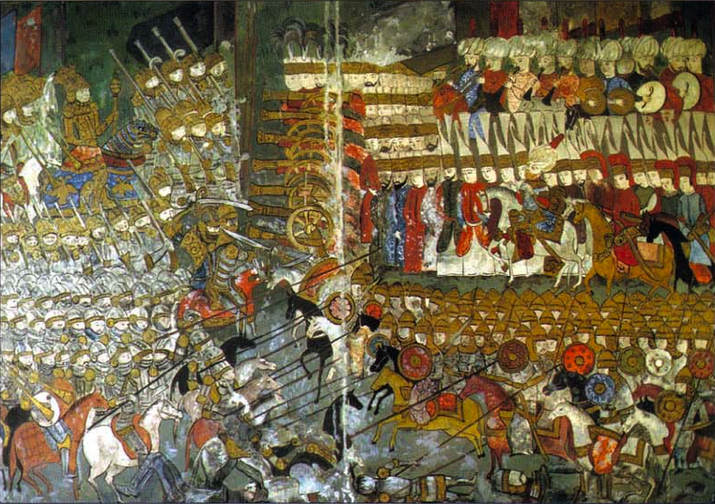
Az Oszmán Birodalom fénykora – 4/13
A csaldiráni ütközet (1514) egy török miniatúrán A török szultán serege jobbra, míg muszlim ellenfelei balra láthatóak.
A szultán seregében már tűzfegyverek is láthatóak.
A mohácsi ütközet (1526) egy török miniatúrán A török szultán jobbra, míg II. Lajos magyar király serege balra
A szultáni ágyúk döntő szerephez jutottak ebben a csatában is.

Slide 6
Válság és megoldási kísérletek – 5/13
Hanyatlott a levantei kereskedelem + leálltak a hódítások
Átalakult az Európával folytatott kereskedelem: → nyugatról késztermékek érkeztek + nyersanyagot szállítottak oda = kiáramlott a nemesfém → kereskedelmi kedvezmények (lemaradás)

Slide 7
Válság és megoldási kísérletek – 6/13
Külpolitika → drinápolyi béke a Habsburgokkal, 1568 → Lepanto, 1571 (tengeri vereség) → a hadsereg válságba került - elmaradó zsoldfizetés, lazuló fegyelem, korrupció stb.

Slide 8
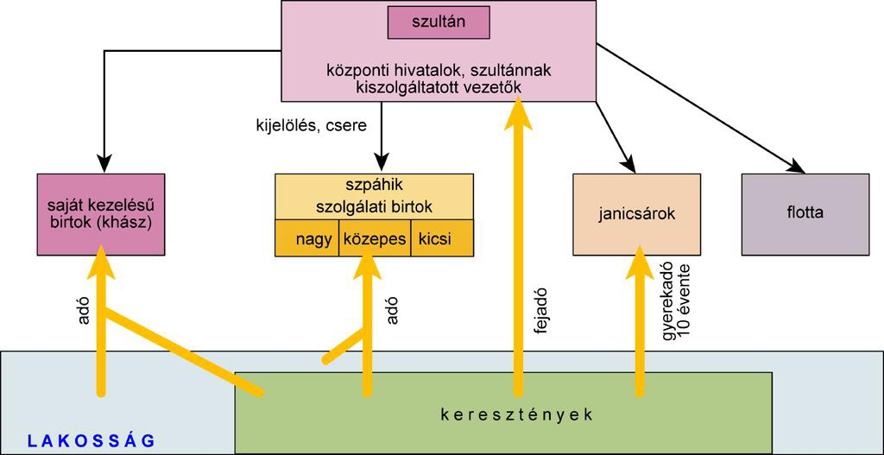
Válság és megoldási kísérletek – 7/13
A birodalom a XVII. században → Köprülü Mehmed nagyvezír átmenetileg kezelte - kegyetlen fellépés, szolgálati birtokrendszer helyreállítása - a gazdasági keretek + a despotizmus nem segítette a fejlődést → ő és fia, Ahmed elért katonai sikereket is, DE! - az 1683–1697 közti háborúban elveszett Magyarország + Orosz Birodalom is terjeszkedett → az OB nagyhatalmi helyzete megrendült

Slide 9
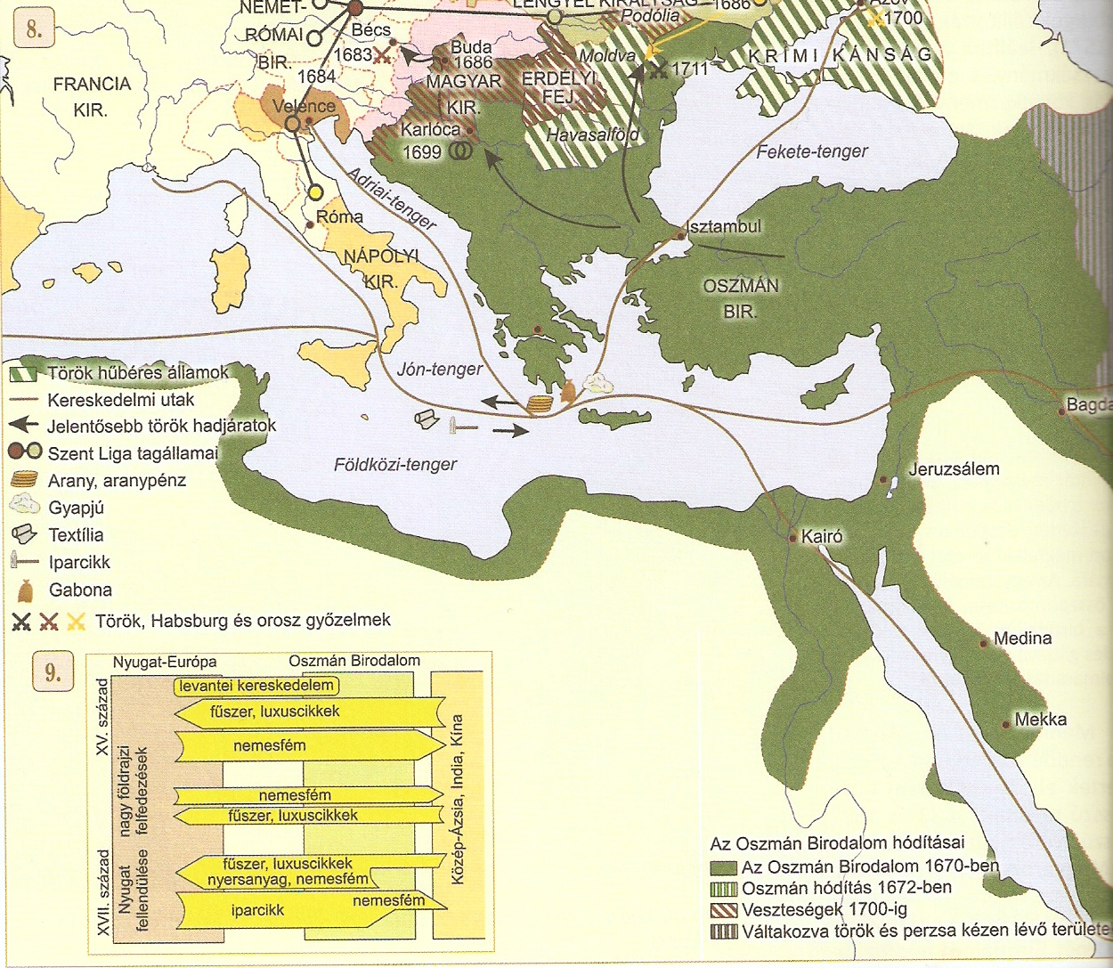
Válság és megoldási kísérletek – 8/13
Az Oszmán Birodalom

Slide 10
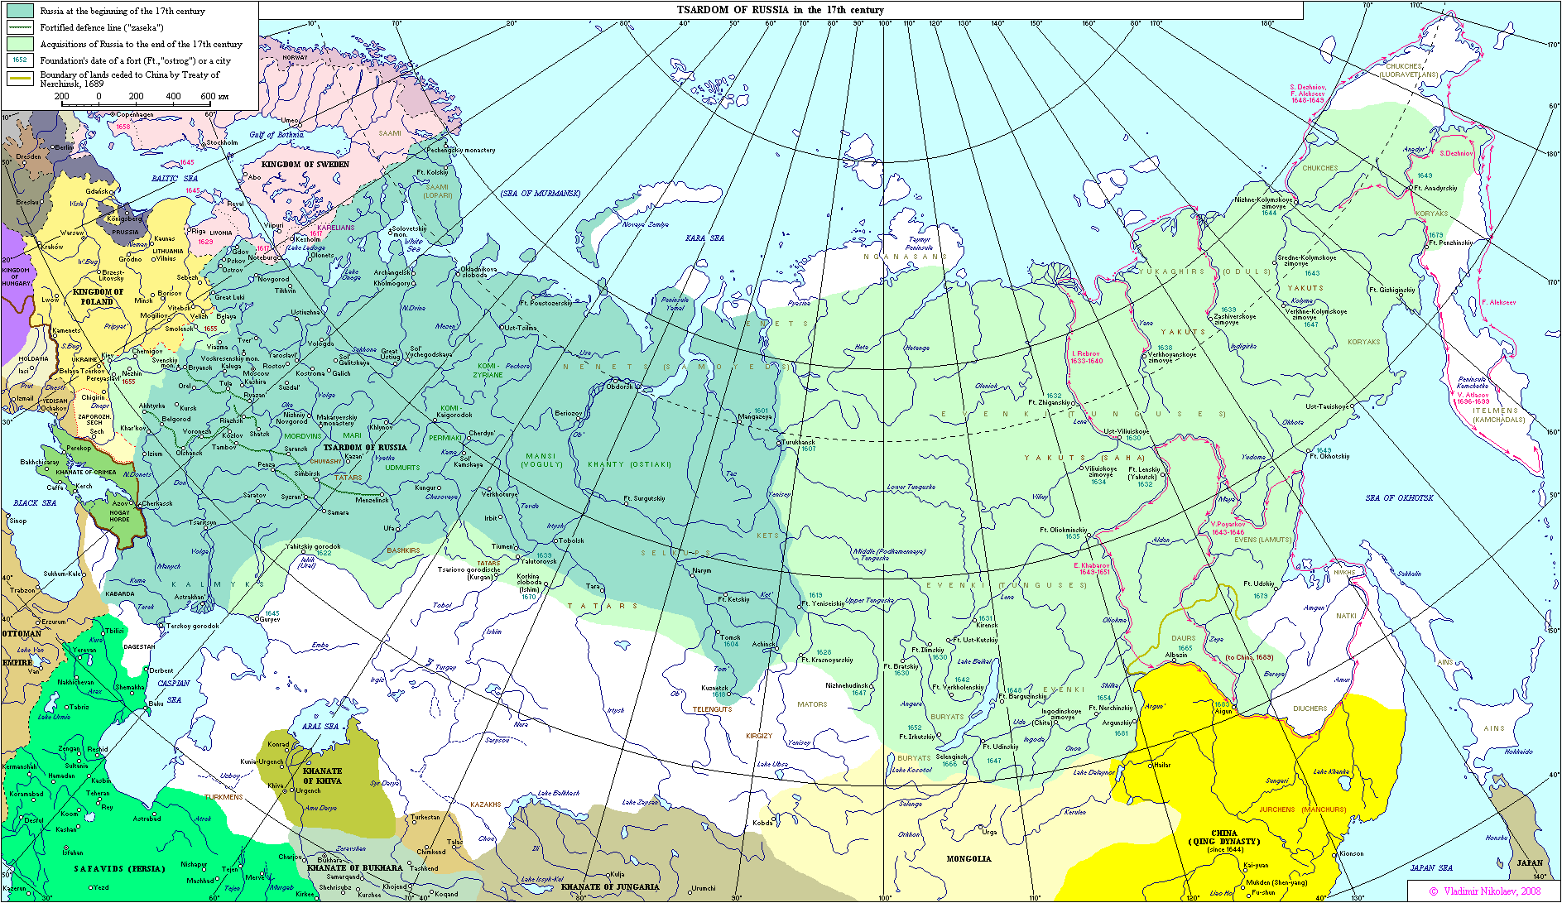
Orosz terjeszkedés Ázsiában – 9/13
Expanzió Ázsiában → Kazany elfoglalása (1552) + a kozákok az oroszokhoz álltak → eljutottak a Csendes-óceánig a XVII. század végére - jelképes birtokbavétel - északon: sztyeppvidék határa; délen: nomádok

Slide 11
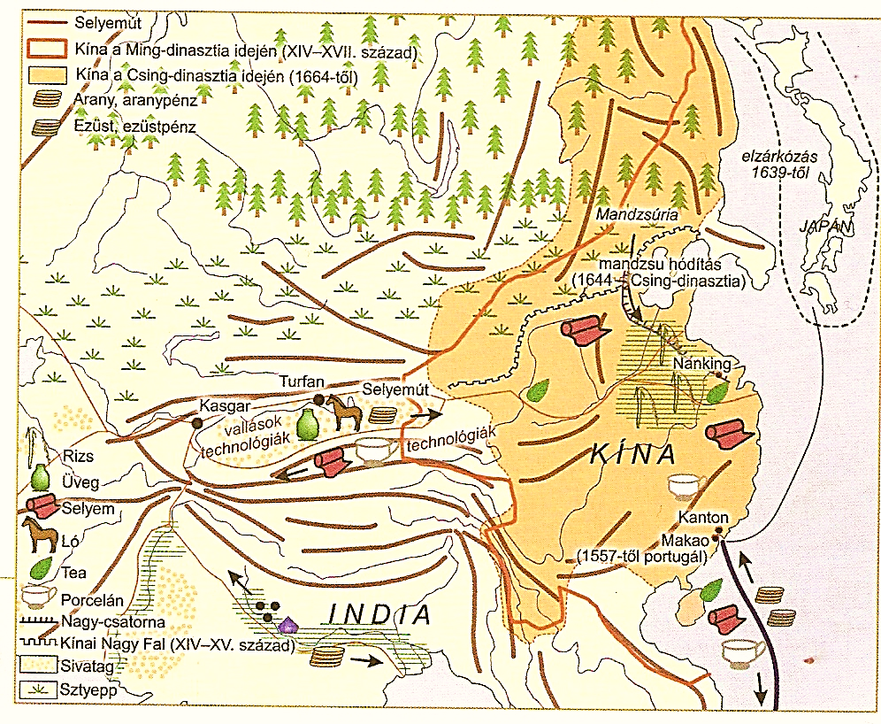
Kína – 10/13
Dinasztiák → Han-kor (Kr. e. III. sz.–Kr. u. III. sz.) után szétesik → Szuj-dinasztia (VI. század): egység megteremtése (Szuj Ven-ti) - Nagy-csatorna megépítése a Sárga- és a Kék-folyó közt => gabona szállítás; gazdasági egység + felkelés miatta → Tang-dinasztia (VII–IX. sz.): földosztás, egység, virágzás - nyitás, tengeri kereskedelem

Slide 12
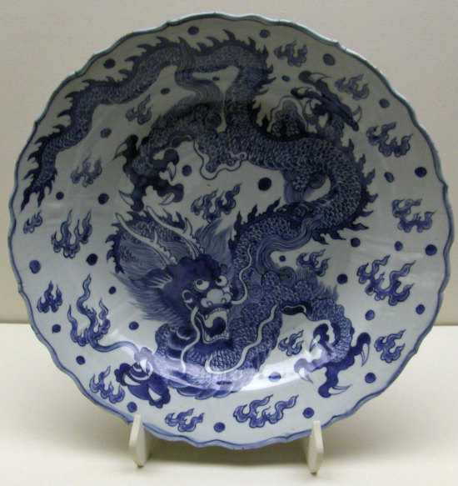
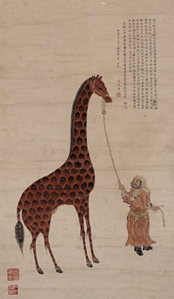
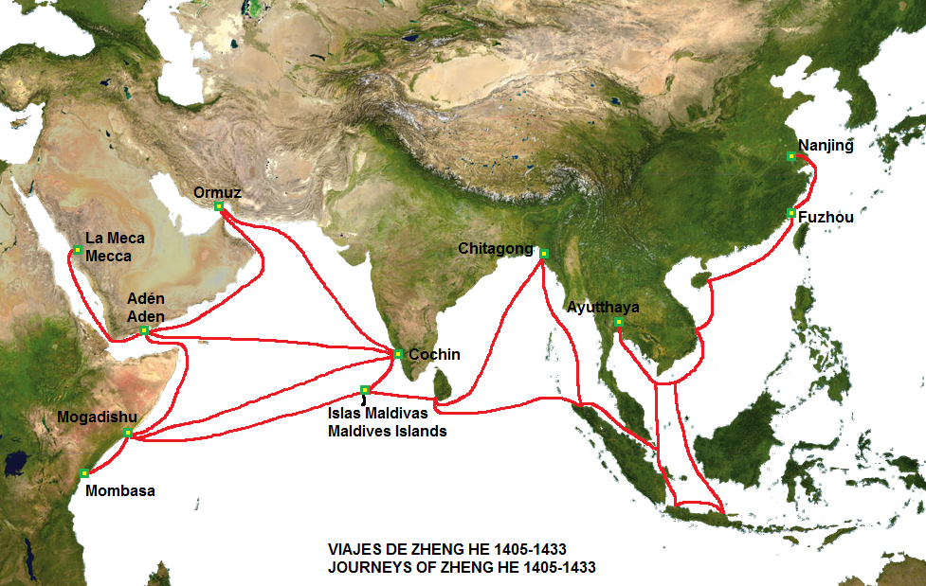
Kína – 11/13
Szung-kor (X–XIII. sz.): virágzás, mezőgazdaság, kereskedelem (papírpénz), népességnövekedés
XIII. sz.: mongol hódítás → Kubiláj kán: Kína egyesítése, császári cím (1279)
Jüan-dinasztia (XIV. sz.-ig)
Ming-kor (XIV–XVII. sz.): külkereskedelem nyitása → Cseng Ho admirális, XV. század: Indonézia, India, Kelet-Afrika => hirtelen vége szakadt

Slide 13
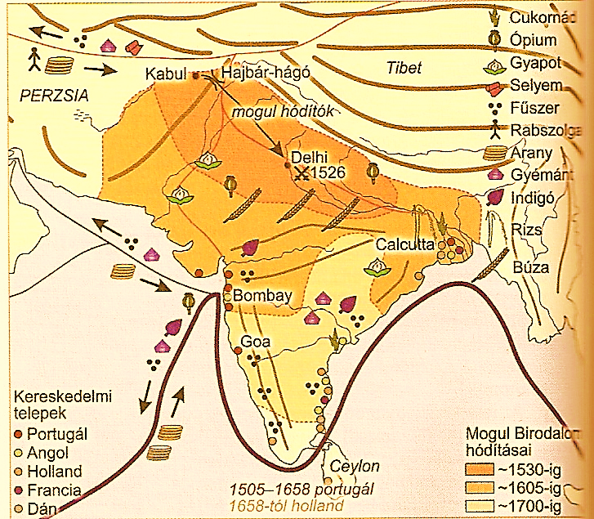
India – 12/13
Sokszínű etnikai és vallási tekintetben is - több állam létezett - XIII. századtól erősödő muszlim befolyás (Delhi Szultanátus, 1206)
Európai felfedezők a XVI. sz. elején érték el - a portugálok városokat alapítottak: pl. Goa => gyarmatosítani nem tudtak

Slide 14
India – 13/13
Muszlim Mogul Birodalom megalapítása (1526) – lassú hanyatlás
Angolok, hollandok, franciák → kereskedelmi társaságok létrehozása → XVII. sz.: portugálok térvesztése (Ceylon a hollandoké lett) → mindkét félnek kedvezett - fűszer, gyémánt nemesfémért cserébe - az európaiak eladták a gyarmati árut → Kínával ellentétben itt megvetetté k a lábukat az európaiak → gazdaságilag nem tudták maguk alá gyűrni a szubkontinenst

Slide 15
